Slide 1
Análisis y Desarrollo del Software
DJSC

Slide 2
Integrantes
INTEGRANTES GAES 4
Jhoan Sebastián Pinilla Acosta
Deivyd Alexander Roa Alvarado
Jesús Alberto Castellanos Romero
Juan Pablo González Ayala

Slide 3
Planteamiento del Problema

Slide 4
Planteamiento del Problema
La Plancha de Pancha, es una empresa que se especializa en la sublimación de diferentes tipos de planchado como son camisas, pendones, pocillos, gorras, etc. Donde actualmente no existe un inventario totalmente organizado, donde no llevan un control de la materia prima que llega ya que la empresa va pidiendo la materia prima cada que se necesite para culminar el trabajo solicitado por lo tanto es muy susceptible a pérdidas de información sobre la materia prima que llega y se necesita, cómo está no cuenta como tal con un espacio únicamente para las solicitudes del cliente llevando a cabo cualquier inquietud que le surja así que proponemos crear un módulo que permita las solicitudes donde se llevará a cabo un espacio donde el cliente permita comunicarse directamente con la empresa, otra propuesta es llevar a cabo un orden preestablecido de las actividades que cada uno de sus empleados realice y tener un orden en el sistema de todas las actividades que se realicen en la producción de la empresa.

Slide 5
Justificación del Proyecto

Slide 6
Justificación del Proyecto
Con este proyecto contribuiremos en dar solución a los diferentes inconvenientes con los que cuenta la empresa “La Plancha de Pancha” la cual se verá beneficiada del proyecto ya que tendrá un sistema informático que administre de forma más efectiva los procesos que maneja la empresa en inventario, solicitudes, ventas y producción.

Slide 7
Objetivos

Slide 8
Objetivo General
Desarrollar un sistema de información que permita mejorar la efectividad y la calidad del servicio de la empresa así como reducir gastos y mantener la información segura y guardada

Slide 9
Objetivo Específicos
Registrar y organizar la administración del inventario de las piezas consumibles
Facilitar un listado con los diferentes servicios que proporciona la empresa y una comunicación más directa con los clientes
Administrar el proceso de ventas online para la empresa
Validar un seguimiento a través del sistema debido a la producción de la empresa

Slide 10
Delimitación y Alcance

Slide 11
Delimitación y Alcance
Delimitación
El cliente no tendrá funciones que vayan más allá del vendedor y/o administrador
El sistema no realizará comprar sin que el cliente antes se registre
El usuario cliente no podrá añadir sus propios servicios ni modificar los servicios existentes
Alcance
El sistema guardará un registro de todos y cada uno de los recibos realizados
Automatizar el registros y recepción de solicitudes
El usuario cliente podrá solicitar varios servicios al mismo tiempo

Slide 12
Diagrama de Procesos

Slide 13
Diagrama de Procesos
https://drive.google.com/file/d/1g7krlwaEbapdXvVu0ylkHQ5YEBYGSg4p/view?usp=sharing

Slide 14
Casos de Uso

Slide 15
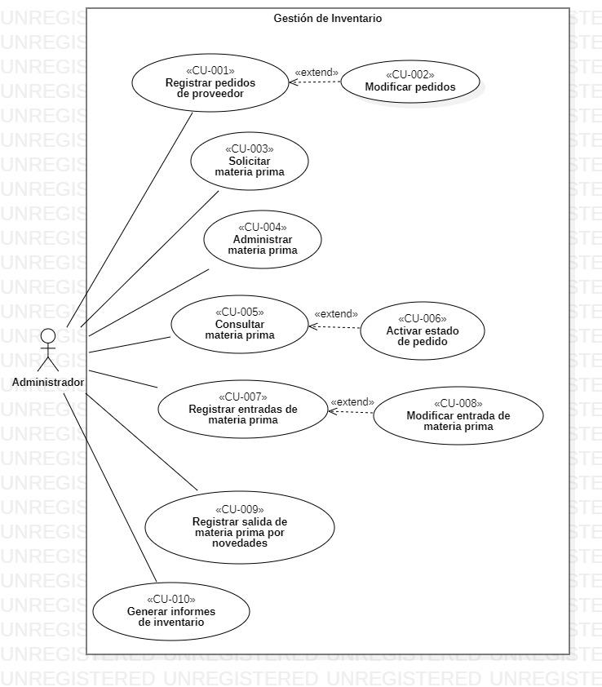
Casos de Uso

Slide 16
Historias de Usuario

Slide 17
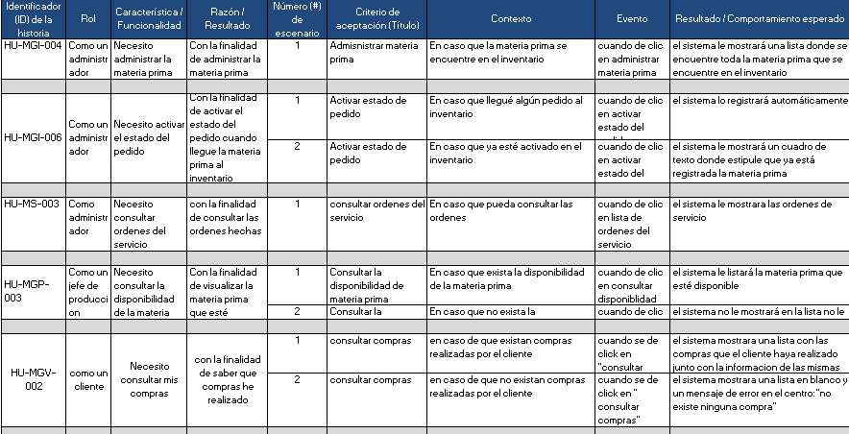
Historias de Usuario

Slide 18
Requerimientos del Sistema

Slide 19
Requisitos Funcionales
Código RF | Descripción | Prioridad | Responsable
RF-I-006 | El sistema permitirá activar estado de pedido | Alta | Administrador
RF-I-009 | El sistema permitirá registrar salidas de materia prima por novedades | Alta | Administrador
RF-P-001 | El sistema permitirá al usuario crear orden de producción | Alta | Jefe de producción
RF-S-010 | El sistema permitirá al usuario consultar catálogo de servicios | Alta | Cliente
RF-V-010 | El sistema permitirá al usuario registrar contrato con sub empresa | Alta | Administrador

Slide 20
Requisitos No Funcionales
Código RNF | Nombre del Requerimiento | Tipo
RNF-001 | El sistema permitirá imprimir todos los recibos | Funcionalidad
RNF-002 | El sistema permitirá convertir recibos en PDF | Portabilidad
RFN-003 | El sistema deberá mostrar todas las listas ordenadas | Eficiencia
RFN-004 | El sistema permitirá que el administrador tenga credenciales para datos confidenciales | Seguridad
RFN-005 | El sistema no permitirá que un usuario consulte el estado de cuenta de administración de otro usuario | Seguridad
RFN-006 | El sistema no permitirá al cliente modificar los datos de la compra una vez realizada | Seguridad
RFN-007 | El sistema deberá visualizarse correctamente en todos los navegadores | Usabilidad
RFN-008 | El sistema no permitirá ingresar a usuarios que no estén registrados | Seguridad
RFN-009 | El sistema permitirá que se modifique la apariencia y función de la página de acuerdo a instrucciones del administrador | Mantenibilidad
RFN-010 | Se le proporcionará al sistema un mantenimiento constante para evitar errores en la funcionalidad | Fiabilidad

